Slide 1
TRAINING – IPU14
KFC DE KEMPEN
Kevin Wynants

Slide 2
MAINPRINCIPLE • Driehoeksspel (3e mansprincipe)
SUBPRINCIPLE • B+ • Snelle balcirculatie, Vrijlopen door diep in de ruimte te lopen
ORGANISATION: zie tekening
Half wedstrijdterrein
Ballen
Mini-doelen
Partijvestjes
kleurenpotjes
IMPORTANT:
Inspelen juiste voet
Zuiver en hard inspelen verticale passing
Vrijlopen in de diepte
juiste ingedraaid staan
Open en Breed + diepgang
TEAM BASICS:
Vrijlopen om zelf aanspeelbaar te zijn (diepgang)
Vrijlopen door diep in de vrije ruimte te lopen (buitenspel omzeilen)
Halflange passing
Controle op lage bal
Vrij en ingedraaid staan
TEAM TACTICS:
Diagonale in & out passing naar zwakke zone
Strikte dekking ontvluchten: snel bewegen
Subtiele eindpas trappen naar een speler die in de rug van de verdediging van de laatste lijn duikt
Efficiënte bezetting voor doel bij voorzet (1e paal – 2e paal – 11M en 16)
Diepte induiken maar opletten voor offside
Snelle balcirculatie
Aanspeelbaarheid
COACHING:
snelle balcirculatie
strakke inspeelpas op vrije speler (techniek)
explosief afhaken of vrijkomen uit het blok (fysiek - expl)
timing van de onderlinge beweging / verplaatsing in de vrije ruimte (vista)
georiënteerde offensieve aanname (techniek)
snel spelen, handelen, denken (handelingssnelheid)

Slide 3
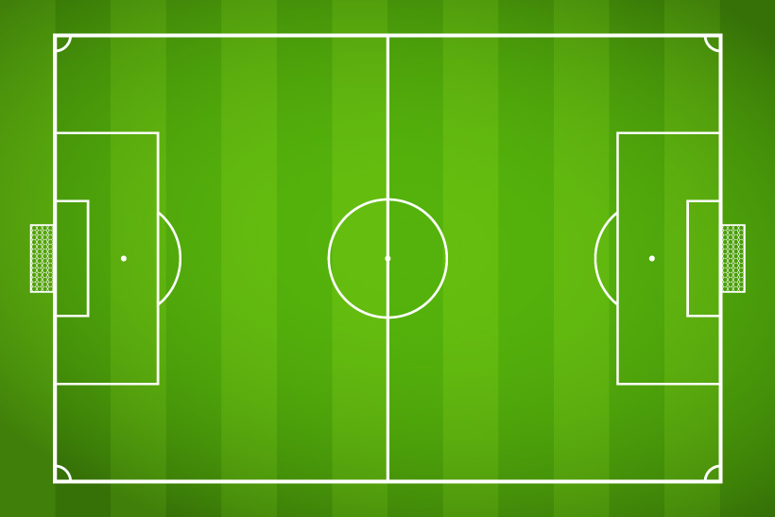
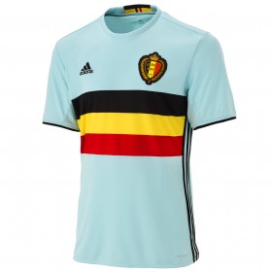

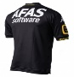

MAINPRINCIPLE • Driekhoeksspel (Snelle balcirculatie)
WV 1
SUBPRINCIPLE • B+ • Snelle balcirculatie, Vrijlopen door diep in de ruimte te lopen
15 minuten
ORGANISATION: zie tekening
Half wedstrijdterrein
ballen
MODALITIES:
A: 15’
DESCRIPTION:
  K+7vs8
  Opbouw van aanval via snelle balcirculatie (driehoeksspel)
  Scoren via diepgang 8-10 = dubbele punten
IMPORTANT:
Inspelen juiste voet
Zuiver en hard inspelen verticale passing
Snelle balcirculatie
Vrijlopen door diep in de ruimte te lopen
juiste ingedraaid staan
FUN:
Doel is opwarming
TR
COACHING:
snelle verandering van kant
strakke inspeelpas op vrije speler (techniek)
explosief afhaken of vrijkomen uit het blok (fysiek - expl)
timing van de onderlinge beweging / verplaatsing in de vrije ruimte (vista)
georiënteerde offensieve aanname (techniek)
snel spelen, handelen, denken (handelingssnelheid)

Slide 4
MAINPRINCIPLE • Open en breed • Driekhoeksspel (Snelle balcirculatie)
TT 1
SUBPRINCIPLE • B+ • Infiltratie naar de waarheidszone
15 minuten
ORGANISATION: zie tekening
Half wedstrijdterrein
ballen
MODALITIES:
A: 15’
DESCRIPTION:
  A speelt in op B.
  B speelt verticaal in op C
  C speelt diagonaal op D
  D staat juist ingedraaid, doet voorwaarste controle met versnelling en speelt E tussen de linies aan
  E doet infiltratie in de waarheidszone en trapt op doel
  DOORSCHUIVING:
  A ➔ B
  B ➔ C
  C ➔ D
  D ➔ E
  E ➔ A
IMPORTANT:
Inspelen juiste voet
Zuiver en hard inspelen verticale passing
Vrijlopen in half spaces
juiste ingedraaid staan
FUN:
Doel is opwarming
E
D
TR
B
C
A
COACHING:
snelle verandering van kant
strakke inspeelpas op vrije / diepste speler in half space (techniek)
explosief afhaken of vrijkomen uit het blok (fysiek - expl)
timing van de onderlinge beweging / verplaatsing in de vrije ruimte (vista)
georiënteerde offensieve aanname (techniek)
snel spelen, handelen, denken (handelingssnelheid)

Slide 5
MAINPRINCIPLE • Open en breed • Driekhoeksspel (Snelle balcirculatie)
WV 1
SUBPRINCIPLE • B+ • Infiltratie naar de waarheidszone
15 minuten
ORGANISATION: zie tekening
Half wedstrijdterrein
ballen
MODALITIES:
A: 15’
DESCRIPTION:
  K+4vs6
  Opbouw van aanval via snelle balcirculatie (driehoeksspel)
  Scoren via infiltratie van 7-11 = dubbele punten
IMPORTANT:
Inspelen juiste voet
Zuiver en hard inspelen verticale passing
Snelle balcirculatie
Vrijlopen
juiste ingedraaid staan
FUN:
Doel is opwarming
TR
COACHING:
snelle verandering van kant
strakke inspeelpas op vrije speler (techniek)
explosief afhaken of vrijkomen uit het blok (fysiek - expl)
timing van de onderlinge beweging / verplaatsing in de vrije ruimte (vista)
georiënteerde offensieve aanname (techniek)
snel spelen, handelen, denken (handelingssnelheid)

Slide 6
MAINPRINCIPLE • Open en breed • Driekhoeksspel (Snelle balcirculatie)
TT 2
SUBPRINCIPLE • B+ • Infiltratie naar de waarheidszone
15 minuten
ORGANISATION: zie tekening
Half wedstrijdterrein
ballen
MODALITIES:
A: 15’
DESCRIPTION:
  A speelt in op B.
  B speelt verticaal in op C
  C speelt diagonaal op D
  D staat juist ingedraaid, doet voorwaarste controle met versnelling en speelt E aan in de diepte
  E zet voor doel (in 1 tijd of met voorwaartse controle)
  F en G doen infiltratie in waarheidszone
  DOORSCHUIVING:
  A ➔ B
  B ➔ C
  C ➔ D
  D ➔ E
  E ➔ F
  F ➔ G
  G ➔ A
IMPORTANT:
Inspelen juiste voet
Zuiver en hard inspelen verticale passing
Vrijlopen
juiste ingedraaid staan
FUN:
Doel is opwarming
E
D
F
TR
B
C
G
A
COACHING:
snelle verandering van kant
strakke inspeelpas op vrije / diepste speler in half space (techniek)
explosief afhaken of vrijkomen uit het blok (fysiek - expl)
timing van de onderlinge beweging / verplaatsing in de vrije ruimte (vista)
georiënteerde offensieve aanname (techniek)
snel spelen, handelen, denken (handelingssnelheid)

Slide 7
MAINPRINCIPLE • Open en breed • Driekhoeksspel (Snelle balcirculatie)
WV 1
SUBPRINCIPLE • B+ • Infiltratie naar de waarheidszone
15 minuten
ORGANISATION: zie tekening
Half wedstrijdterrein
ballen
MODALITIES:
A: 15’
DESCRIPTION:
  K+6vs8
  Opbouw van aanval via snelle balcirculatie (driehoeksspel)
  Scoren via infiltratie van 7-11 = dubbele punten
IMPORTANT:
Inspelen juiste voet
Zuiver en hard inspelen verticale passing
Snelle balcirculatie
Vrijlopen
juiste ingedraaid staan
FUN:
Doel is opwarming
TR
COACHING:
snelle verandering van kant
strakke inspeelpas op vrije speler (techniek)
explosief afhaken of vrijkomen uit het blok (fysiek - expl)
timing van de onderlinge beweging / verplaatsing in de vrije ruimte (vista)
georiënteerde offensieve aanname (techniek)
snel spelen, handelen, denken (handelingssnelheid)

